Slide 1
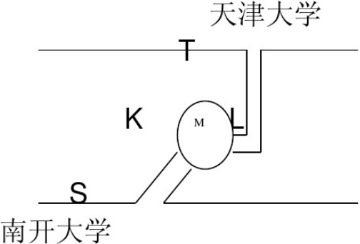
在南开大学和天津大学之间有一条弯曲的小路,其中从S到T一段路每次只允许一辆自行车通过,
但中间有一个小的“安全岛”M(同时允许两辆自行车停留),可供两辆自行车已从两端进小路情况下错车使用,
如图所示。试设计一个算法使来往的自行车均可顺利通过。

Slide 2
Semaphore ST=1;//是否允许车从南开大学去天津大学 Semaphore TS=1;//是否允许车从天津大学去南开大学 Semaphore K=1;//是否允许车从S去K Semaphore L=1;//是否允许车从T去L /*Semaphore M=2;//停放自行车*/
//设置共享信号量M本为了控制安全岛中自行车数量小于2，但由于互斥信号量ST，TS的控制，安全岛中至多同时有两量车，故同步信号量M无作用
Code:
ToTianJin
{
Wait(ST);
Wait(K);
//从S走到K;
/*wait(M);*/
//进入安全岛;
Signal(K);
//离开安全岛
Wait(L);
//从L走到T;
/*Signal(M);*/
Signal(L);
Signal(ST);
}
ToNankai
{
Wait(TS);
Wait(L);
//从T走到L;
/*wait(M);*/
//进入安全岛;
Signal(L);
Wait(K);
//从K走到S;
/*Signal(M);*/
Signal(K);
Signal(TS);
}

Slide 3
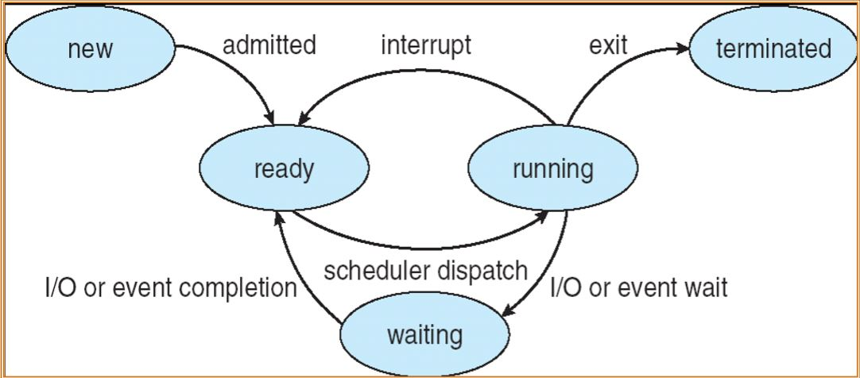
画出五种状态转换图并简述状态之间转换情况
创建状态：进程在创建时需要申请一个空白PCB，向其中填写控制和管理进程的信息，完成资源分配。如果创建工作无法完成，比如资源无法满足，就无法被调度运行，把此时进程所处状态称为创建状态
就绪状态：进程已经准备好，已分配到所需资源，只要分配到CPU就能够立即运行
执行状态：进程处于就绪状态被调度后，进程进入执行状态
阻塞状态：正在执行的进程由于某些事件（I/O请求，申请缓存区失败）而暂时无法运行，进程受到阻塞。在满足请求时进入就绪状态等待系统调用
终止状态：进程结束，或出现错误，或被系统终止，进入终止状态。无法再执行
Notes:
创建状态：进程在创建时需要申请一个空白PCB，向其中填写控制和管理进程的信息，完成资源分配。如果创建工作无法完成，比如资源无法满足，就无法被调度运行，把此时进程所处状态称为创建状态
就绪状态：进程已经准备好，已分配到所需资源，只要分配到CPU就能够立即运行
执行状态：进程处于就绪状态被调度后，进程进入执行状态
阻塞状态：正在执行的进程由于某些事件（I/O请求，申请缓存区失败）而暂时无法运行，进程受到阻塞。在满足请求时进入就绪状态等待系统调用
终止状态：进程结束，或出现错误，或被系统终止，进入终止状态。无法再执行

Slide 4
画出进程五种状态转换图并简述状态之间转换情况
创建状态：进程在创建时需要申请一个空白PCB，向其中填写控制和管理进程的信息，完成资源分配。如果创建工作无法完成，比如资源无法满足，就无法被调度运行，把此时进程所处状态称为创建状态
就绪状态：进程已经准备好，已分配到所需资源，只要分配到CPU就能够立即运行
执行状态：进程处于就绪状态被调度后，进程进入执行状态
阻塞状态：正在执行的进程由于某些事件（I/O请求，申请缓存区失败）而暂时无法运行，进程受到阻塞。在满足请求时进入就绪状态等待系统调用
终止状态：进程结束，或出现错误，或被系统终止，进入终止状态。无法再执行

Slide 5
